Slide 1
Консультация «Роль развития крупной и мелкой моторики в развитии ребенка»

Slide 2
Выражение «Ум ребенка – на кончиках пальцев» принадлежит известному педагогу Василию Александровичу Сухомлинскому. Это не просто красивые слова: в них содержится объяснение того, каким образом развивается ребенок. Ведь огромное количество нервных окончаний расположено именно в руке и на языке. Отсюда информация постоянно передается в мозг ребенка, где она сопоставляется с данными зрительных, слуховых и обонятельных рецепторов. Только после всестороннего обследования предметов, в том числе ощупывания и облизывания, в сознании младенца складывается целостное представление об их свойствах и качествах.
Чем больше у ребенка возможностей для самостоятельного исследования окружающих предметов, тем быстрее развивается его интеллект, и тем скорее он начинает говорить. Наша задача – предоставить ребенку возможность всесторонне развиваться с самого раннего возраста.
Каждая мама должна знать, что даже «колясочному» малышу нужно играть не только с пластмассовыми игрушками, но и с самыми разными предметами. Необходимо следить лишь за тем, чтобы они были чистыми и не имели острых граней или мелких, легко отламывающихся деталей, которые кроха может нечаянно проглотить. Пусть юный исследователь пощупает предметы различной фактуры, например, мягкий коврик, полированный стол, шершавую стену. Пусть он прикоснется ко всем доступным ему материалам: к мягкой маминой одежде, к пористой губке, к колючей еловой ветке, к шелковистой траве и к прохладному гладкому зеркалу. Кстати, это можно делать не только ручками, но и ножками.

Slide 3
Роль игрушки в развитии ребёнка сложно переоценить. Игрушки важны как для детей младенческого возраста, так и для детей дошкольного и раннего школьного возраста. Сегодня же мы поговорим об игрушках для развития мелкой моторики у детей.
Что такое мелкая моторика?
Мелкая моторика – это совокупность скоординированных действий мышечной, костной и нервной систем человека, зачастую в сочетании со зрительной системой в выполнении мелких, точных движений кистями и пальцами рук и ног. Часто для понятия «мелкая моторика» используется такой термин, как «ловкость».
Роль игрушки для развития мелкой моторики у детей заключается в том, чтобы ускорить, а также усовершенствовать данный навык в развитии ребёнка.
Учёные пришли к выводу, что приблизительно треть всей поверхности двигательной проекции головного мозга занимает именно проекция кисти рук, которая располагается рядом с речевой зоной. Из этого следует следующий вывод: развитие речи ребёнка и развитие мелкой моторики – два взаимосвязанных неразрывных процесса. Отмечу также, что к сфере мелкой моторики относится огромное разнообразие всяческих движений. Это и примитивные жесты, такие как захват различных объектов, это и очень мелкие движения, от качества которых зависит почерк человека. Вязание – это один из ярких примеров действий мелкой моторики.

Slide 4
Каким образом происходит развитие мелкой моторики?
Процесс развития мелкой моторики происходит естественным, природным путём на базе развития общей моторики человека. Развитие моторики проходит сложный путь, начиная с хватания предмета ладошкой целиком, затем совершенствуется в процессе перекладывания предмета из руки в руку, а уже к двум годам ребёнок может не только правильно держать ложку и кисточку, но и рисовать. Процесс совершенствования моторных навыков активно происходит в дошкольном и раннем школьном возрасте. Ребёнок всё чаще выполняет более сложные действия, требующие согласованных действий обеих рук.
Что способствует процессу ускорения развития мелкой моторики?
Психологи и педагоги рекомендуют начинать заниматься развитием мелкой моторики малыша уже с восьмимесячного возраста путём активной тренировки пальцев ребёнка. Что же способствует развитию мелкой моторики малыша?
Существует несколько эффективных способов развития мелкой моторики:
игры с мелкими предметами (мозаика, пазлы, бусы,
конструкторы и т.д.);
пальчиковые игры;
лепка;
массаж пальцев и кистей.
Важно отметить, что хорошим помощником для развития мелкой моторики у детей станут разнообразные развивающие игрушки, многие из которых родители в состоянии изготовить самостоятельно.

Slide 5
Анализ игрушек для развития мелкой моторики у детей.
Проанализируем различные игрушки, предлагаемые современным рынком детских игрушек, цель которых – развитие мелкой моторики у детей раннего младенческого возраста.
Игрушки-шнуровки. Самые простые шнуровки предназначены для детей в возрасте одного-полутора лет. В игровой форме осуществляется развитие мелкой моторики рук, а, следовательно – поэтапная подготовка ребёнка к письму. Шнуровка даёт возможность придумать множество игр. Это и непосредственно шнурование, и возможность использовать элементы «шнуровки» в сюжетно-ролевых играх или изучать основные цвета. Игры-шнуровки созданы с целью развития мелкой моторики рук, усидчивости и глазомера. В процессе игры совершенствуется координация движений и гибкость кистей рук. «Шнуровки» способствуют развитию мелкой моторики, логического мышления, речи, и как результат – стимулируют развитие органов артикуляции (речевого аппарата).
Различные деревянные пирамидки. «Пирамидки это не простые игрушки, это – игрушки-развивалки, как для развития мелкой моторики, так и логического мышления ребёнка». Что же представляют собой современные пирамидки?
Пирамидка – это одна из базовых развивающих игрушек для ребёнка конца первого, всего второго и третьего года жизни. Эта игрушка помогает развивать мелкую моторику, логическое мышление, освоение новых форм, различных форм и размеров, а также цветов. Пирамидка также интересный универсальный конструктор. Пирамидка, изготовленная из дерева, несёт в себе положительную энергию деревянной игрушки. Элементы такой пирамидки приятно держать в руках, поскольку они всегда тёплые на ощупь, а шероховатая поверхность отлично развивает тактильную чувствительность малыша.

Slide 6
Существуют различные пирамидки с разной степенью сложности. Для самых маленьких нужно покупать пирамидку с минимальным количеством колец. После полутора лет ребёнок постепенно начинает осваивать понятие размера, благодаря чему собирает пирамидку в правильной последовательности колец. Для детей старше трёхгодичного возраста созданы сложные виды пирамид, так называемые «пирамидки-головоломки». Они представляют собой подставки с несколькими стержнями различных геометрических форм, на которые необходимо правильно нанизывать подходящие фигуры.
Кубики. Данная игрушка появляется в жизни малыша с самого раннего детства. При помощи деревянных или пластмассовых кубиков можно конструировать башни, строить крепости и дома. Кроме того, продаются деревянные кубики с нанесёнными на них картинками (например, овощи, домашние животные, герои сказок), благодаря которым игра в кубики переходит в собирание картинки. Это уже не только развитие мелкой моторики и пространственного мышления, но и развитие внимания и логики.
Конструкторы. Свободное конструирование – самый простой способ развития у ребёнка пространственного мышления, моторики, творческих потребностей и произвольных действий. Поэтому, первый конструктор, с которым познакомится ваш ребёнок, должен быть обязательно деревянным. Деревянные детали конструктора очень приятно держать и вертеть в маленьких, да и не только, ручках. Такой массаж рук благотворно воздействует на развитие осязания и мелкой моторики рук, а также полезен для здоровья. И как бы быстро не развивалась современная индустрия изготовления конструкторов из современных материалов, конструктор, изготовленный из дерева, всегда будет занимать среди них своё достойное место. Как раз такие игрушки рекомендуют детские психологи и педагоги в качестве первого детского конструктора.

Slide 7
Доски Сегена (рамки, вкладыши). Доски Сегена представляют собой разборные картинки. Это деревянные доски с вкладышами, на которых изображены различные живые или неживые предметы. Малыш должен закрыть доску составляющими элементами, подобрав нужную по рисунку и размеру часть. Данная игра способствует развитию речи, логики, координации движений, мелкой моторики рук, а также пространственного восприятия малыша.
Фигурки на магнитах. Поверхность холодильника – это замечательное «поле действий» для маленького исследователя. Купив магнитную мозаику своему ребёнку, вы не только займёте его полезным занятием, успеете приготовить обед, но и будете сопутствовать, таким образом, развитию у малыша мелкой моторики, координации движений и пространственного мышления. А фантазии ребенка помогут раскрыться различные фигурки в виде разноцветных букв, цифр и геометрических фигур.
Пластилин или тесто для лепки. При помощи пластилина ребёнок самовыражается не только творчески, но и развивает гибкость и подвижность своих пальцев, что, в свою очередь, способствует улучшению речи. Естественно, что маленьким деткам не рекомендуется давать обычный пластилин. Поэтому для самых маленьких, начиная с полутора-двух лет, продаётся специальный пластилин в баночках, так называемое «тесто для лепки».
Кубы-сортёры. Куб-сортёр – замечательная игрушка для раннего развития вашего крохи. Ваш ребёнок учится подбирать фигурки по форме и вставлять их в соответствующие отверстия. Благодаря таким занятиям малыш развивает мелкую моторику пальцев рук, а также знакомится с различными геометрическими фигурами и различными цветами. Ну чем не увлекательное занятие!

Slide 8
Пазлы. Собирая красочные картинки, ребенок развивает не только мелкую моторику, но и внимательность, сообразительность, логическое мышление, координирование работы глаз и кистей рук.
Мозаика. Игры с разными мозаиками способствуют развитию мелкой моторики, сообразительности и творческих способностей ребёнка. Такую развивающую игрушку можно приобретать малышу, как только ему исполнится один годик. Главное – обратите внимание на фишки и на возраст ребёнка, для которого предназначена мозаика. Для самых маленьких созданы мозаики с большими яркими фишками и дощечкой больших размеров.
Пальчиковые игры, пальчиковые куклы и куклы-перчатки.
Пальчиковые игры народная мудрость принесла к нам из глубины веков. Всем нам хорошо известны игры «Сорока-ворона», «Ладушки», «Коза-рогатая» и многие другие. Игры и гимнастика для пальчиков помогают в общем всестороннем развитии малыша. Пальчиковые куклы могут быть как деревянными, так и мягкими тканевыми. Благодаря такому нехитрому театральному реквизиту, можно не только устроить кукольный спектакль в домашних условиях с участием вашего малыша, но и отлично потренировать маленькие пальчики.
Продолжая разговор о пользе пальчиковых игр, нужно заметить, что они не только совершенствуют ловкость и точность движений, но и улучшают внимание, память, помогают научиться терпению, вырабатывают усидчивость. Это прекрасный стимул для развития творческих способностей малышей, пробуждающий воображение и фантазию. Научившись изображать с помощью пальчиков знакомые предметы, игрушки, животных, ваш ребенок наверняка начнет придумывать небольшие рассказы, иллюстрируя их с помощью все тех же, незаменимых пальчиков.

Slide 9
Мелкая моторика в быту.
Если ребенка не увлекают развивающие пособия - предложите ему настоящие дела. Вот упражнения, в которых малыш может тренировать мелкую моторику, помогая родителям и чувствуя себя нужным и почти взрослым:
Снимать шкурку с овощей, сваренных в мундире. Очищать крутые яйца. Чистить мандарины.
Разбирать расколотые грецкие орехи (ядра от скорлупок).
Очищать фисташки. Отшелушивать пленку с жареных орехов.
Собирать с пола соринки. Помогать собирать
рассыпавшиеся по полу предметы (пуговицы, гвоздики, фасоль, бусинки).
Лепить из теста печенье. Лепить из марципановой массы
украшения к торту.
Открывать почтовый ящик ключом.
Пытаться самостоятельно обуваться, одеваться. А так же
разуваться и раздеваться. Для этого часть обуви и одежды должны быть доступны ребенку, чтобы он мог наряжаться, когда захочет. Учиться самостоятельно надевать перчатки. Пробовать зашнуровывать кроссовки.
Помогать сматывать нитки или веревку в клубок.
Начищать обувь для всей семьи специальной губкой.
Вешать белье, используя прищепки (нужно натянуть
веревку для ребенка).
Помогать родителям отвинчивать различные пробки – у
бутылок, канистр с водой, пены для ванн, зубной пасты и т.п.
Помогать перебирать крупу.
Закрывать задвижку на двери под раковиной.
Рвать, мять бумагу и набивать ей убираемую на хранение
обувь.
Собирать на даче или в лесу ягоды.
Доставать что-то из узкой щели под шкафом, диваном,
между мебелью.

Slide 10
Вытирать пыль, ничего не упуская.
Включать и выключать свет.
Искать край скотча. Отлеплять и прилеплять наклейки.
Перелистывать страницы книги.
Затачивать карандаши (точилкой). Стирать нарисованные
каракули ластиком.
Помните, что чем «умнее» руки, тем умнее ваш ребёнок. Целенаправленно приобретая игрушки для развития мелкой моторик вы делаете существенный вклад в развитие вашего малыша. Важно только помнить, что любая игрушки принесёт мало пользы, если малыш будет играть с нею в «гордом одиночестве». Лишь благодаря совместному «общему делу» родителей и ребёнка получится хороший положительный результат
Развитие крупной моторики.
Мы часто слышим о необходимости развития мелкой моторики у детей. Но давайте не забывать о том, что ещё необходимо развитие крупной моторики (это движения тела, рук и ног). Крупная моторика – это своеобразная основа, на которую по мере взросления накладываются движения мелкой моторики.
Упражнения для крупной моторики не только укрепляют опорно-двигательный аппарат, развивают основной корсет позвоночника, развивают моторику и координацию, они обеспечивают постоянный синтез белковых соединений в мышцах, способствуя нормальному росту, развивают моторику и координацию движений. Когда у детей слабо выражена двигательная активность, то двигательная память может омертвевать, что приводит к изменению условных связей и снижению психологической активности.

Slide 11
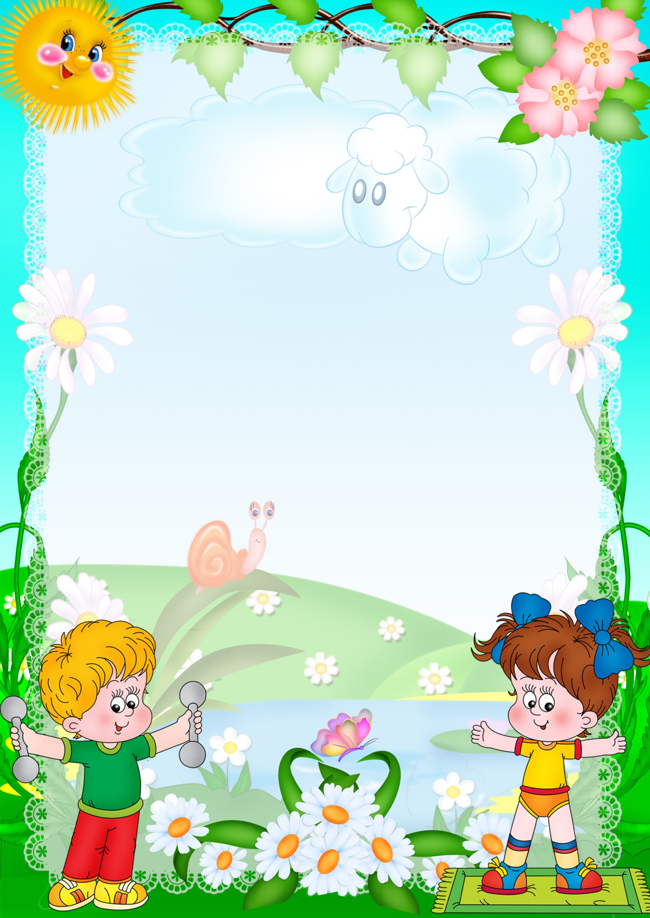
Недостаточная физическая нагрузка приведет ребенка к дефициту познавательной активности, к возникновению состояния мышечной пассивности и понижению работоспособности, знаний, умений, что в дальнейшем приведет к неуспеваемости ребенка в школе.
Одно из самых распространенных заблуждений в том, что главное в развитии ребенка – это умственное развитие. Часто недостаточно оценивают значение двигательного развития детей. У детей дошкольного и младшего школьного возраста сложно разделить границу между физическим, в данном вопросе двигательным развитием и умственным. В детстве дети развивают двигательные навыки, так же моторику: грубую (способность двигаться в заданном направлении, бег, прыжки, бросание мяча других предметов) и тонкую (мелкая моторика рук). По мере взросления развивается тонкая моторика детей, они становятся более самостоятельными. Развитие грубой моторики дает возможность ребенку свободнее передвигаться, самому заботиться о себе и проявляет творческие способности.
Задача нас воспитать у детей потребность в движении. Если не делают разминку утром, пренебрегают активным играми на площадке, предпочитают занять ребенка тихими настольными играми, то, естественно, и дети будут малоподвижными. При этом недоразвитие у детей двигательных умений препятствуют нормальному развитию речи у детей, могут затруднять передвижения в пространстве, детям сложно заниматься спортом и играть в подвижные игры, делают проблематичным освоение навыков письма и чтения. В результате двигательных расстройств у детей нарушается мотивация к играм и любой другой деятельности. При всем этом, двигательные нарушения, возникшие в раннем возрасте, оказывают негативное влияние на последующее развитие речи.

Slide 12
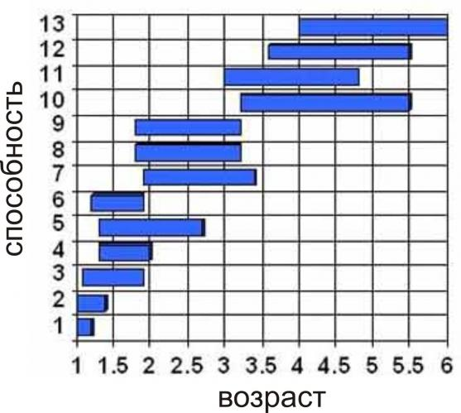
Очень важно поддерживать и направлять энергию детей в правильное русло с помощью специальных упражнений и игр. Подвижные игры помогают, с начала, повысить активность детей, затем обеспечивают развитие взаимосвязи зрительного и слухового внимания, способствуют формированию межполушарного взаимодействия, преодолевать стереотипы в поведении, развивают умение управлять своим поведением.
Подвижные игры, направленные на развитие крупной моторики формируют знания детьми возможностей своего тела, что помогает лучше ориентироваться, перемещаться в пространстве, управлять своим телом и поведением, а также легче осознавать себя. Познание мира через движение способствует полноценному развитию ребенка и определяет его готовность к систематической учебе в школе, так как в его процессе формируется умение не только смотреть, но и видеть, выделять главное; не только слушать, но и слышать обращение педагога и следовать его рекомендациям, управлять своими движениями.
Схема развития крупной моторики у детей в возрасте
от 1 года и до 6 лет.

Slide 13
Схема развития у ребенка крупной моторики (данные в годах).
1. Передвигается в пространстве при помощи взрослых.
2. Наклоны вперед и вверх.
3. Ходит задом.
4. Попадает по мячу, отбивая его.
5. Бросая мяч вверх может его поймать.
6. Свободно передвигается по ступенькам.
7. Стоит на одной ноге.
8. Прыгает на месте на двух ногах
9. Катается на велосипеде (крутит педали) .
10. Стоит поочередно на одной ноге более 10 секунд.
11. Подпрыгивает на одной ноге.
12. Кидает и ловит мяч.
13. Ходит на пятках.
Каждая из закрашенных полосок соответствует нормам возраста детей, в период которого появляется новая способность ребёнка, обозначенная 1 уровень соответствует 1 способности.
Когда у детей наблюдается отставание или опережение развития крупной моторики частичное по одному или двум показателям, тогда можно говорить о негармоничном развитии у ребёнка крупной моторики. В таких случаях необходима своевременная помощь по коррекции этих отклонений.
Благодаря достаточной двигательной активности у ребёнка формируется желание самостоятельно заниматься физкультурой, а также снижается вероятность развития проблем с опорно-двигательным аппаратом – плоскостопие, сколиоз и слабость мышечного корсета. Ведь большинство проблем проявляющихся в школьном возрасте это то что было упущено в детском возрасте.

Slide 14
Способствуя развитию у детей активной деятельности дома и особенно на детских и спортивных площадках мы развиваем крупную моторику детей, и тем самым тренируем его вестибулярный аппарат, укрепляем еще пока слабые мышцы и суставы, а также способствуем развитию гибкости, препятствуем развитию сколиоза и других проблем с позвоночником, формируем походку и укрепляем мышечный корсет, кроме этого, мы закладываем будущие умения, навыки и потребности детей.
Уважаемые родители!
Мы надеемся, что наша консультация подарила вам немало приятных минут и научила несколько новому общению с ребенком. Играя вместе с вами, он подрастет и поумнеет. Впереди у ваших детей новые открытия, а у вас — новые заботы. Пусть они будут такими же легкими и приятными, как веселые игры ваших детей!

